Slide 1

Notes:
www.4tons.com.br
Pr. Marcelo Augusto de Carvalho

Slide 2


Realizando
Sonhos

Slide 3

O empreendedor é aquele indivíduo que é criativo, inovador, arrojado, que estabelece estratégias que vão delinear seu futuro. É o que define metas, que inicia projetos, que controla resultados, que visualiza e busca o sucesso de seu empreendimento.

Slide 4

Os universitários estão interessados na temática do empreendedorismo, mas ainda pecam pela falta de profundidade e conhecimento na hora de tratar do assunto.
Pesquisa realizada pelo Instituto Endeavor, com 6.215 jovens de todo o Brasil

Slide 5

O que diz a Bíblia sobre empreender?
?
?

Slide 6
Josué 1:7
Somente seja forte e muito corajoso!
O termo “seja bem-sucedido” sugere sucesso no sentido de agir com sabedoria ou discernimento. E sabedoria vem de Deus, Tg 1:5.

Slide 7
O grande desafio é fazer as ideias
saírem do papel.
Diversas ideias ficam somente na cabeça porque as pessoas não têm coragem, recurso, tempo e dinheiro para concretizá-las.
E aqueles que tentam colocar em prática, às vezes, não são preparados e se veem gastando tempo e
recursos em um sonho que pode não emplacar.

Slide 8


Três chaves para transformar seu projeto em realidade:

Slide 9

Aprofunde-se e busque conhecimento
Provérbios 1:7 “O temor do Senhor é o princípio do conhecimento; mas os insensatos desprezam a sabedoria e instrução”.

Slide 10
Comprometa-se
Colossenses 3:23 “E tudo quanto fizerdes, fazei-o de coração, como ao Senhor e não como aos homens”.

Slide 11
Autoresposabilize-se – você é o único responsável pela vida que tem levado.
Você está onde se colocou. A vida que você tem é o resultado da sua busca de conhecimento, da sua visão, e do comprometimento com seus projetos. Você é o timoneiro da sua história!

Slide 12

O grande perigo é esquecer que Deus é o centro

Slide 13
Deuteronômio 8: 17, 18 - Não digam, pois, em seu coração:
“A minha capacidade e a força das minhas mãos ajuntaram para mim toda esta riqueza. Mas, lembrem-se do Senhor, do seu Deus, pois é ele que lhes dá a capacidade de produzir riqueza, confirmando a aliança que jurou aos seus
antepassados, conforme hoje se vê”.

Slide 14
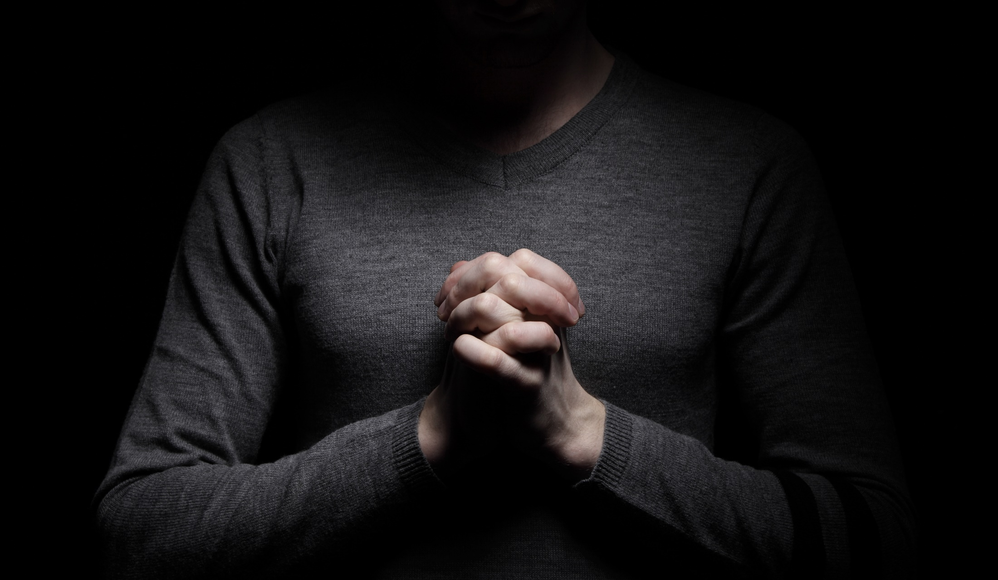
Deus, em Sua onisciência elaborou um plano para cultivar no homem a dependência dEle, eliminando assim a possibilidade do desenvolvimento da suficiência própria, pecado que gera os
mais graves percalços da alma.

Slide 15

“O sistema especial de dízimos baseia-se em um princípio tão duradouro como a lei de Deus. Esse sistema foi uma bênção
ao povo judeu, do contrário o Senhor não lho haveria dado.
Assim será igualmente uma benção aos que o observarem
até o fim do tempo.

Slide 16

Nosso Pai celeste não instituiu o plano da beneficência sistemática com o intuito de enriquecer-Se, mas
para que o mesmo fosse uma grande bênção
para o homem. Viu que o referido
sistema era exatamente o que o
homem necessitava.”

Slide 17
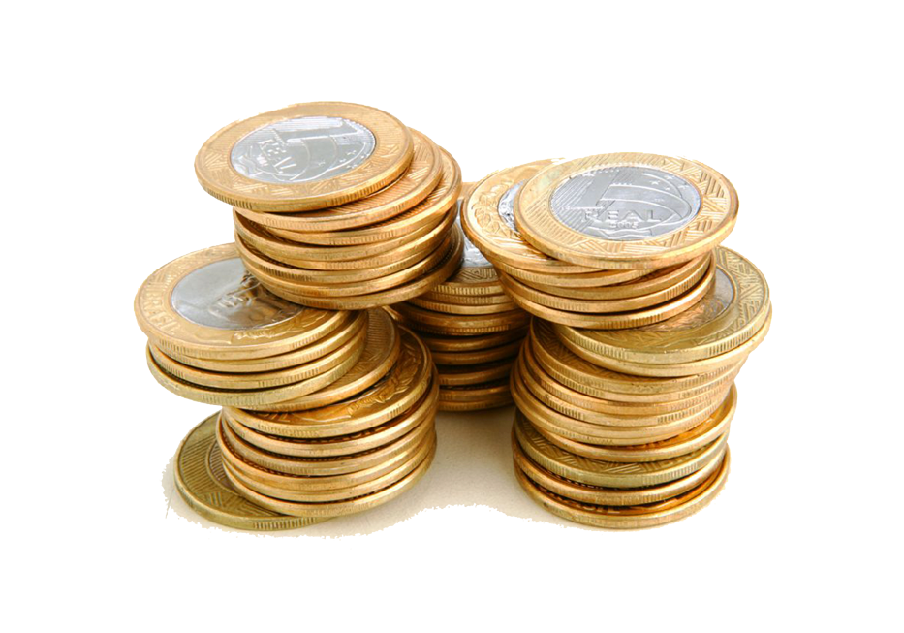
O ato de dizimar nos sustenta mais próximos de Deus, porque nos leva a meditar e reconhecer o Seu poder provedor, que governa generosamente e os supre com o necessário para o nosso bem-estar.

Slide 18

“O próprio Deus deu origem aos planos para o avanço de Sua obra, e tem proporcionado a Seu povo um excesso de meios, a fim de que, quando Ele pedir auxílio, alegremente possam atender. Se forem fiéis em levar para o Seu tesouro os meios que lhes foram emprestados, Sua obra fará rápido progresso. Muitas almas serão ganhas para a verdade, e o dia da vinda de Cristo será apressado.”
Mordomia e Prosperidade, pág. 45

